Slide 1

2 VMBO-KGT deel 1
2.1 Oplossen met grafieken
Oplossen met grafieken
Notes:
1
1

Slide 2

Oplossen met grafieken
Theorie
Voorbeeld
© Noordhoff Uitgevers bv
Opgave
Een rode en een groene kaars worden tegelijk aangestoken.
Ze branden volgens de formules
rode kaars: lengte in centimeters = 30 – 6t
groene kaars: lengte in centimeters = 40 – 10t
t: tijd in uren
a Na hoeveel uren branden zijn de kaarsen even lang?
RODE KAARS
tijd in uren
0
2
4
lengte in centimeters
30
?
18
?
?
6
© Noordhoff Uitgevers bv

Slide 3
Oplossen met grafieken
Theorie
Voorbeeld
© Noordhoff Uitgevers bv
Opgave
Een rode en een groene kaars worden tegelijk aangestoken.
Ze branden volgens de formules
rode kaars: lengte in centimeters = 30 – 6t
groene kaars: lengte in centimeters = 40 – 10t
t: tijd in uren
a Na hoeveel uren branden zijn de kaarsen even lang?
GROENE KAARS
tijd in uren
0
2
4
lengte in centimeters
40
20
0
?
?
?
© Noordhoff Uitgevers bv

Slide 4
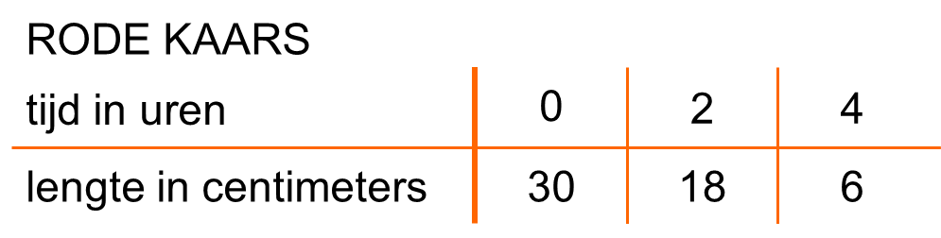
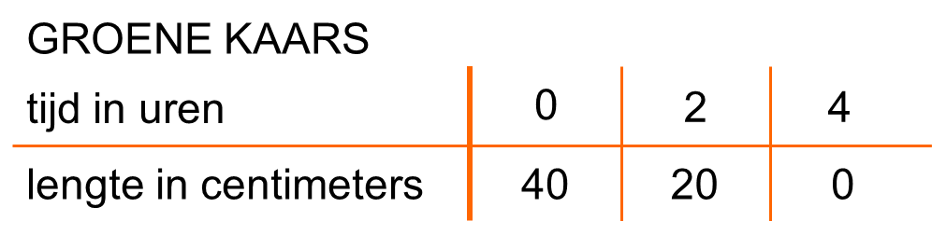
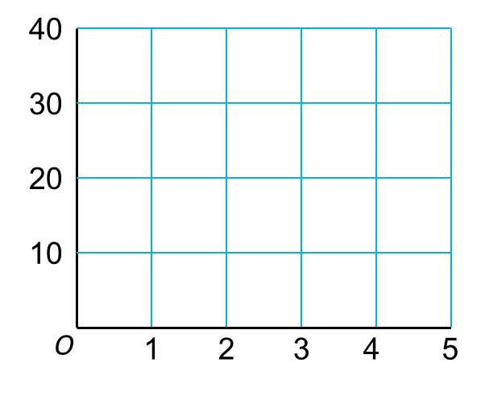
Oplossen met grafieken
Theorie
© Noordhoff Uitgevers bv
a Na hoeveel uren branden
zijn de kaarsen even lang?
Wat zijn de coordinaten
van het snijpunt?
Het snijpunt is (2,5; 15)
Controle
lengte
rode
kaars
=
RODE EN GROENE KAARS
lengte in cm
30
–
6
×
2,5
=
15
lengte
groene
kaars
=
groene kaars
40
–
10
×
2,5
=
15
rode kaars
Dit klopt.
15
Na 2,5 uren branden zijn
de kaarsen even lang.
© Noordhoff Uitgevers bv
2,5
tijd in uren

Slide 5
Oplossen met grafieken
Theorie
© Noordhoff Uitgevers bv
b Hoe lang zijn de kaarsen dan?
RODE EN GROENE KAARS
lengte in cm
b De kaarsen zijn dan
15 cm lang.
groene kaars
rode kaars
15
2,5
tijd in uren
© Noordhoff Uitgevers bv

Slide 6
Oplossen met grafieken
Theorie
© Noordhoff Uitgevers bv
c Welke kaars is na 3 uren
branden het langst?
d Hoe zie je dat aan de grafiek?
RODE EN GROENE KAARS
c Na 3 uren is is de rode kaars
het langst
lengte in cm
groene kaars
d De grafiek van de rode kaars
ligt na 3 uren boven de grafiek
van de groene kaars.
rode kaars
15
tijd in uren
© Noordhoff Uitgevers bv

